Slide 1
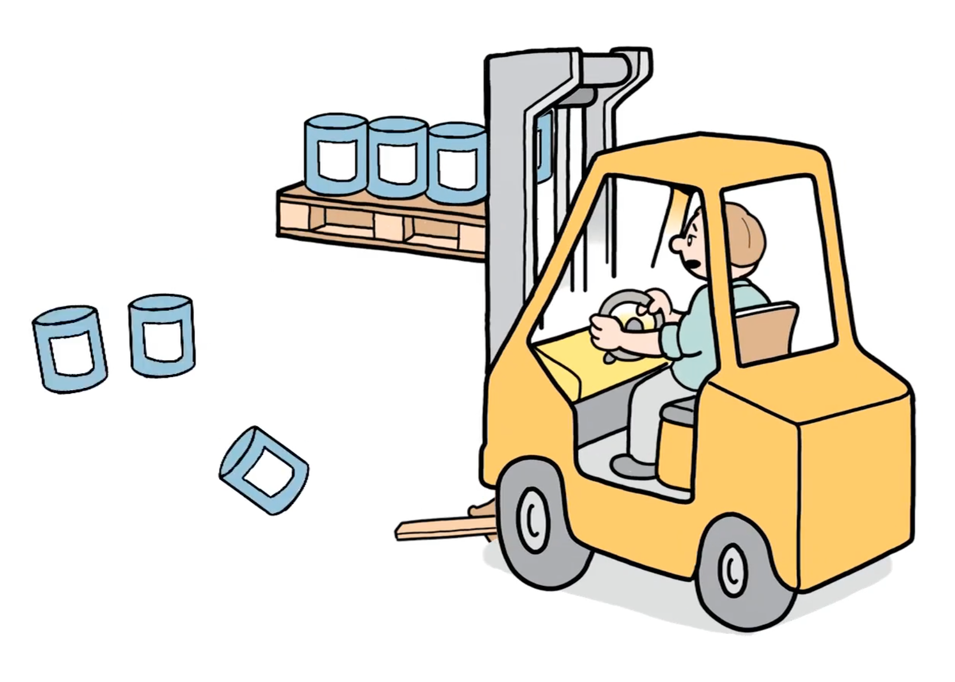
Genopfrisk din arbejdsmiljøviden. Kom til møde om ”Truck og elhest” Hvornår? 18. december kl. 10:00-10:30 Hvor? Kantinen
Hvad står i vejen for at det her bliver en rigtig god dag?
Medbring mobiltelefon og godt humør.
Vi byder på frisk frugt og kildevand.
Invitation er sendt ud pr. mail
De bedste hilsner
Dorthe

